Slide 1
AaQauinak vyavasqaapna pQdtI
प्रा. डॉ. शोभा अरुण पौडमल
M. Com.(Adv. Accountancy),
M. Com. (Adv. Statistics),
Ph.D, G. D. C. & A., M. B. A.
NIGHT COLLEGE OF ARTS AND COMMERCE, ICHALKARANJI
प्रकरण क्रमांक-१
saMpUNa------ gauNava<aa vyavasqaapna ( Total Quality Management : TQM)

Slide 2
P`aastaivak
jaagaitkIkrNa ,]darIkrNa va KajagaIkrNaacyaa paSva-BaUmaIvar spQaa-%mak baajaarpozomaQyao vastUcaI ‘gauNava<aa’ ha prvalaIcaa GaTk banalaa Aaho.maanavaI jaIvanaamaQyao va vaaiNajya xao~amaQyaosauQda ‘gauNava<aa hI saMklpnaa p`acaIna Asalyaacao AaZLto.AaOVaoigak k`aMtIpUvaI- mhNajao yaM~pUva- kalaKMDat gauNava<aocaI saMklpnaa kahI p`maaNaat ZaobaL haotI.AaOVaoigak k`aMtInaMtr hI gauNava<aocaI saMklpnaa AiQak spYT hao}na %yaacao gauNaGaTk saM#yaa%mak krNyaat Bar idlaa jaa} laagalaa.maagaNaIpUva- ]%padnaacyaa saMklpnaomauLo vastUcaI gauNava<aasauQda AaQaI zrivaNyaacaI pQdt sau$ JaalaI.%yaamauLo gauNava<aocaa AiQak ivacaar krNyaat yaot haota.%yaatUna p`%yaxa vastUcao ]%padna krNyaapUvaI- itcaI gauNava<aa zrivaNyaacaI pQdt $Z JaalaI va pUva-inaQaa-irt gauNava<aonausaar vastUcao ]%padna haot Aaho. ho tpasaNyaacaI ik`yaa sau$ JaalaI.

Slide 3
saMpUNa- gauNava<aa vyavasqaapnaacaI vyaa#yaa (Definition of Total Quality Management : TQM)
iba`iTSa @vaailaTI AsaaoisaeSananao kolaolaI vyaa#yaa :
saMpUNa- gauNava<aa vyavasqaapna ho vyavasaaya vyavasqaapnaacao tM<va&ana haoya ,jao ga`ahkaMcyaa garjaa va vyavasaaya ]i_YTo yaaMcao AtUT saMbaMQa Asalyaanao maanya krto.]Vaoga va vaaiNajya ASaa daonhI xao~aMt to yaaogya Aaho.
( TQM is a corporate business management philosophy which recognizes that customer need & business goals are inseparable. It is appropriate within both industry & commerce –British Quality Association )

Slide 4
saMpUNa---------------------------- gauNava<aa vyavasqaapnaacaI vaOiSaYTyao (Characteristics of TQM)
saMpUNa- gauNava<aa vyavasqaapnaamaQyao ga`ahkaMcyaa garjaaMcaa va samaaQaanaacaa savaa-t pihlyaaMda ivacaar krNyaat yaotao.
saMpUNa- gauNava<aa vyavasqaapnaamaQyao ‘vastuisqatI’ mah<vaacaI maanalaI jaato.
saMpUNa- gauNava<aa vyavasqaapnaamaQyao ‘yaaojanaa ¹ AMmalabajaavaNaI ¹ tpasaNaI ¹ ]payakRtI’ yaa t<vaacaa AvalaMba krNyaat yaotao.
kma-caa¹yaaMcaa mana:pUva-k va pirpUNa- sahBaaga Asaavaa laagatao.%yaaiSavaaya saMpUNa- gauNava<aa p`aPt krta yaot naahI.
prspr inayaM~Naacao t<va AnausarNyaat yaoto. ekmaokaMcyaa kamaacaI ekmaokaMnaI tpasaNaI kolyaasa saMpUNa- gauNava<aa gaazta yaoto.
saMpUNa- gauNava<aa vyavasqaapnaamaQyao p`itbaMQaa%mak kayaa-var Bar idlaa jaatao.samasyaa Aqavaa daoYa À ]iNavaa inamaa-Na haoNaar naahIt ASaa pQdtInao p`itbaMQaa%mak ]paya krNyaat yaotat.

Slide 5
7. saMpUNa- gauNava<aa vyavasqaapna vyavasaayaatIla sava- ik`yaa ,GaTk ,p`ik`yaa ,ivaBaaga ,]pivaBaaga ,kayao- [.sava- GaTkaMnaa laagaU kolao jaato.
8. saMpUNa- gauNava<aa vyavasqaapna ho ek mah%vaacao vyavasqaapna t%va&ana Aaho.ho t%va&ana svaIka$na p`%yaxa Amalaat AaNalao jaato.
9. saMpUNa- gauNava<aa vyavasqaapnaamaQyao ‘dOinak vyavasqaapnaa’cao t%va Anausarlao jaato.raojacyaa kamaacao inayaaojana ,inayaM~Na va %yaaca idvaSaI lagaoca ]payaa%mak yaaojanaa ASaa pQdtInao dOinak vyavasqaapna rabaivalao jaato.
10. saMpUNa- gauNava<aa vyavasqaapnaa,maQyao vastUcaa ]%padna Kca- hasauQda mah%vaacaa GaTk AsaUna %yaa Kcaa-t gauNava<aoSaI tDjaaoD na krta kaTksar kolaI jaato.

Slide 6
saMpUNa- gauNava<aa vyavasqaapnaacaI maUlat<vao ( Elements of TQM)
1. jaIvanaQyaoya va ]i_YTaMcao saMdoSavahna (Communication of Missions & Aims)
2. sauQaar saMQaIcaa SaaoQa ( Identification of Improvement Opportunities)
3.badlaaMcaI AMmalabajaavaNaI ( Implementation of Changes)
4. kamaigarIcao maUlyamaapna (Measurement of Performance)
5. saMpUNa- sahBaaga ( Total Participation)
6. vyavasqaapnaacaI vacanabaQdta (Management Commitment)
7. ga`ahk AiBamauKta ( Customer Focus)
8. saMpUNa- gauNava<aa kaya-k`maaMcao samanvaya ( Co-ordination of TQM Programmes)
9. saaMi#yakIya gauNa inayaM~Na (Statistical Quality Control)
10. p`Sna saaoDvaNaUk p`ik`yaa ( Systematic Problem Solving Process)

Slide 7
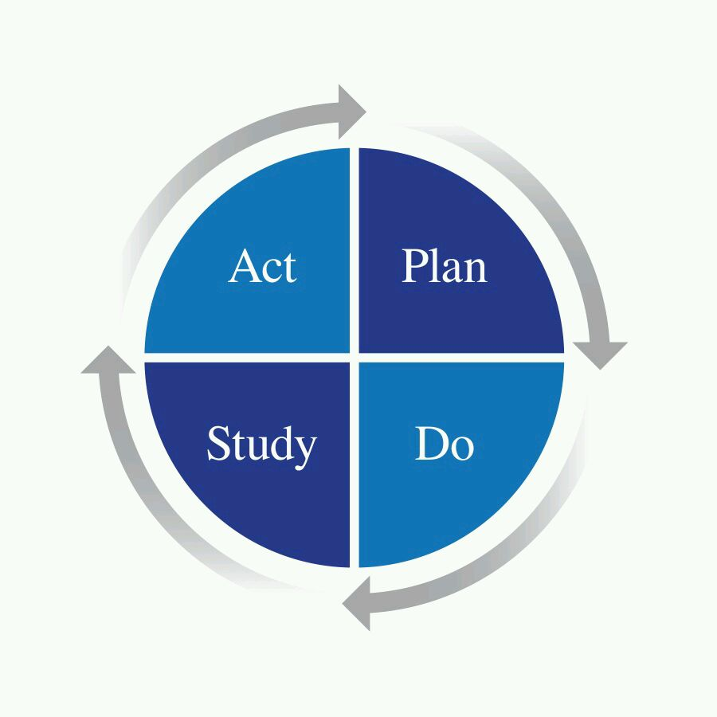
saMpUNa- gauNava<aa vyavasqaapna : ivacaarvaMtaMcao yaaogadana ( Contribution of TQM Thinkers)
1. Da^.DblyaU.eDvaD-sa\ DoimaMga ( Dr.W. Edwards Deming ) ( 1900-1993)
A£ DoimaMga cak` ( Deming doWheel)

Slide 8
ba £ saaKLI p`itik`yaocaa pirNaama ( Chain Reaction Effect)
gauNava<aa sauQaarNaa
उत्पादकता वाढ
]%padna Kca- kpat
वस्तू किमत कपात
Baajaarpoz vaRQdI
nafa vaaZ
व्यवसाय स्थेर्य

Slide 9
k£ DoimaMgacao caaOda mau_o ( Deming’s Fourteen Points)
1. vastU va saovaaMmaQyao gauNava<aa sauQaarNaa hotUMbaabat saat%ya raKa.
2. navao t<va&ana svaIkara.AapNa navyaa Aqa-yaugaamaQyao AsaUna ivalaMba ,cauka ,daoYa ,]iNavaa ,[.gaaoYTIMnaa yaa navyaa Aqa-yaugaat sqaana naahI.
3. saMpUNa- gauNava<aosaazI saamaUihk tpasaNaI ina$pyaaogaI Asalyaanao tI pQdtI baMd kra.
4. inaYza va ivaSvaasaacao dIGa-kalaIna saMbaMQa inamaa-Na kra.kovaL ikMmatica{I laavaUna vastU ivakNyaacaI pQdtI samaaPt kra.
5. ]%padna pQdtImaQyao saat%yaanao sauQaarNaa k$na ]%padna Kca- kmaI kra.
6. kayaa-var p`iSaxaNa doNyaacyaa AaQauinak pQdtI sau$ kra.
7. ]<ama naotR%va inamaa-Na kra va kma-caa¹yaaMnaa saahayya krNyaasaazI pya-vaoxaNa kra.

Slide 10
8. kma-caa¹yaaMcyaa manaatIla BaItI dUr kra mhNajao to AiQak pirNaamakarkpNao kamao krtIla.
9. ivaBaagaatIla ivaiBanna ADqaLo naYT k$na saaMiGak Baavanaa vaaZvaa.
10. ]%padkta vaaZIbaabat va SaUnyadaoYaabaabat GaaoYaNaa BaDkta Aqavaa ]i_YT inaiScatI [.gaaoYTIMcao ]ccaaTna kra.
11. ]i_YTaMvdaro vyavasqaapna va kamaabaabat AByaaMSa zrivaNyaacaI pQdt baMd kra.
12. gauNa maUlyaaMkna pQdtI baMd k$na gauNava<aobaabat jabaabadarIcao sva$p badlaa.
13. svayaMivakasa va iSaxaNa kaya-k`ma rabaivaNao.
14. saMpUNa- $paMtrasaazI savaa-Mnaa sahBaagaI k$na Gyaa.

Slide 11
2£ jaaosaof jaur^na ( Joseph Juran)
A £ gauNava<aa i~saU~I ( Quality Triology)
ba£ gauNava<aa sauQaarNaocao dha TPpo ( Ten Steps of Quality Improvement)
1.gauNava<aa sauQaarNaosaazI garja va saMQaI yaabaabat jaaNaIva inamaa-Na kra.
2. gauNava<aa sauQaarNaocaI ]i_YTo inaiScat kra.
3. hI gauNava<aa ]i_YTo saaQaNyaasaazI saMGaTna kra.
4. gauNava<aa sauQaarNaobaabat saMpUNa- saMGaTnaomaQyao p`iSaxaNa kaya-k`ma rabavaa.
5. samasyaa saaoDivaNyaasaazI yaaogya p`klp Amalaat AaNaa.

Slide 12
6. gauNava<aa sauQaarNaocyaa kayaa-cao va p`klpaMcao p`gatI Ahvaala maagavaa.
7. gauNava<aa sauQaarNaocyaa kayaa-k`maat yaSa imaLivaNaa¹yaa va Apoixat kamaigarI kolaolyaa kma-caa¹yaaMnaa yaaogya p`karo maanyata Va.
8. gauNava<aa sauQaarNaocaa kaya-k`maamauLo imaLalaolyaa filataMcaI saMbaMiQataMnaa maaihtI Va
9. gauNava<aa sauQaarNaocaa kaya-k`ma yaaogya idSaonao rabaivalaa jaat Aaho.yaacaI tpasaNaI kra.
10. gauNava<aa sauQaarNaa ha Aaplyaa kMpnaImaiQala inayaimat pQdtIcaa Baaga Asalyaap`maaNao %yaa sauQaarNaa kaya-k`maacaI yaaogya gatI raKa.
k£ kMpnaIBar gauNava<aa vyavasqaapna saMklpnaa (Concept of Company –wide Quality Management : CWQM Concept)

Slide 13
Thank You

